Slide 1
poezie
E´tesámí, Šámlú, Sepehrí, Behbahání, Farrochzád

Slide 2
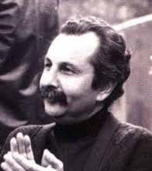
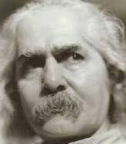
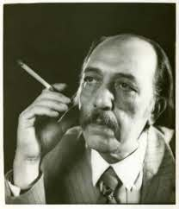
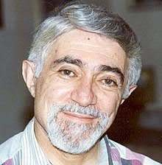
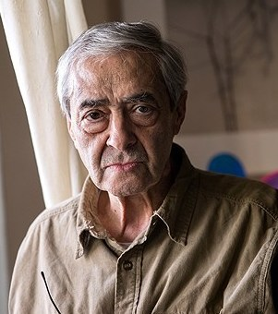
„Nímovy“ dědicové
Mehdí Achaván Sáles (1929 -1990), Ferejdún Mošírí (1926 – 2000), Ferejdún Tavallalí (1917- 1985), Nádir Nádirpúr (1929 – 2000), Sijávuš Kasrájí (1927 - 1996)…
„volný verš“, شعر سپید , - Ahmad Šámlú (1925 – 2000)
Nová vlna موج نو - oprošťění se od jakýchkoliv náznaků metra – básník, scénárista Ahmad Rezá Ahmadí احمدرضا احمدی (nar. 1940).

Slide 3
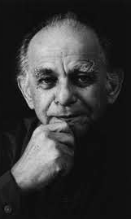
Ferejdún Mošírí (1927 – 2000)
stále velmi populární
- úředník pošt a telekomunikací, novinář.
R.1944 – redaktor časopisu روشنفکر - s Nímou Júšídžem
Spíše tradičnější formy, či na způsob NJ.
považován za prostředníka mezi tradiční a novou poezií.
vyzývá k humanitě, nenásilí, šíření lásky.
obrazy z přírody, motivy slunce, měsíce, světla a noci…
Farnúš Mošírí (neteř) - At the Wall of the Almighty (1999)

Slide 4
Ferejdún Mošírí : Bú-je áb
بوي باران بوي سبزه بوي خاك شاخه هاي شسته باران خورده پاك آسمان آبي و ابر سپيد برگهاي سبز بيد عطر نرگس رقص باد نغمه شوق پرستو هاي شاد خلوت گرم كبوترهاي مست نرم نرمك مي رسد اينك بهار خوش به حال روزگار خوش به حال چشمه ها و دشت ها خوش به حال دانه ها و سبزه ها خوش به حال غنچه هاي نيمه باز خوش به حال دختر ميخك كه مي خندد به ناز خوش به حال جام لبريز از شراب خوش به حال آفتاب اي دل من گرچه در اين روزگار جامه رنگين نمي پوشي به كام باده رنگين نمي نوشي ز جام نقل و سبزه در ميان سفره نيست جامت از ان مي كه مي بايد تهي است اي دريغ از تو اگر چون گل نرقصي با نسيم اي دريغ از من اگر مستم نسازد آفتاب اي دريغ از ما اگر كامي نگيريم از بهار گر نكوبي شيشه غم را به سنگ هفت رنگش ميشود هفتاد رنگ.
Vůně deště, vůně trávy, země voní.
Mokré větve, čisté deštěm, vláhu roní.
Modré nebe, oblaka bílá
Zelená vrba ševelivá
Narcisů vůně, větrů balerína.
Vlaštovčí touha švitoří neusíná.
Teplé zákoutí holuby přiopilo,
zlehka a vláčně jaro dorazilo.
Ach ty rajské časy!
Chvála pramenům i vyprahlosti pouští,
Chvála semenům i zelenosti houští,
chvála, poupata sotva rozvitá
a hvozdíkům úsměv prosvítá.
Chvála slunci!
Jaké štěstí mají,
přes okraj přetékají poháry vína.

Slide 5
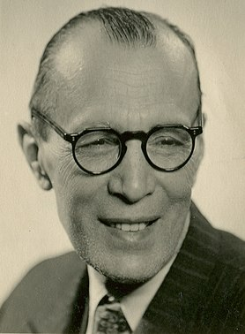
Postkonstituční doba
v historii perské poezie - mezník
Poezie - k šíření sociální kritiky - tisk
veřejné recitace básní
Mírzáde Ešqí (1893 - 1924), Farrochí Jazdí (1889 – 1939), Mohammad Taqí, zvaný Bahár (1886–1951), Áref Qazvíní (1882 – 1934) a Alí Akbar Sáber (1862-1912) – díky veřejným přednesům své poezie – národní hrdinové
novotvary, hovorové výrazivo, slang
„klasik“ perské poezie 1. pol. 20. století:
Mohammad Taqí, zvaný Bahár (1886–1951) محمدتقی بهار
básník na rozmezí dvou etap.
básník, společensky angažovaný intelektuál, politický činitel - zakladatel mašhadské Demokratické strany
prostřídávání jednotliých básnických forem - ) politická, sociální satira a kritika
Kritik šáhovy diktatury, nutnost upozadit se
časopis Dáneškade (i stejnojmenná literární společnost) - povědomí o cizích literaturách.

Slide 6
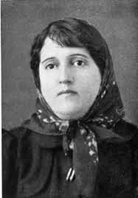
Parvín E´tesámí (1907-41) پروین اعتصامی
otec – překladatel, novinář Júsefa Aštíjání Etesámí
Sborník (Díván) - 1935 - první rozsáhlejší kolekce básní, která kdy v Íránu ženě vyšla!
nutnost se neustále sebeobhajovat před kritiky i čtenáři
podsouvání, že píše „jako muž“, „mužský výraz“ a „mužské poetické schopnosti“
později to, že se málo sociálně angažovala

Slide 7
Nové metafory a příměry
Měsíc, slavík, květiny - lhostejnost oblohy k lidskému utrpení, osamělost básníka, jehož zpěvu nikdo nerozumí, statečnost a hrdinství
Vrátil jsem se ze země,
kde štěstí není k nalezení.
Krajiny jsem viděl,
z nichž zločinci se rojí,
zaujati masakry;
země, v nichž pramen ze všech koutů tryská,
žádné kvítí, jen rány porážených lidí.- Nímá
Nové významy - NOC
Nímá Júšídž - symbol noci, tmy a břehu moře - neúnosná situace (v poezii) i nepochopení
metafora despotického režimu. patriarchální společnost. anti-islámská, „heretická“ vláda
سکوت , خواب, فراموشی, درد
ژرفای شب, شب درد آلو
شب پر از ستاره های زندانی
روز روشنایی - revoluce. Optimismus: بیدار شب, پایان شب, شب پر ستاره, خورشید, رستاخیز موج افق
noční poezie شعر شب – Nímá - Fénix ققنوس) r. 1937 a v letech 1937–1941 30 básní s nočním obsahem.

Slide 8
باد ما را خواهد برد فرخزاد
V mé malé noci, ó běda,
se listí s větrem střetá.
Do mé malé noci,
vniká úzkost zmaru
Poslouchej!
Slyšíš vanout Temnotu?
Na to štěstí hledím cize,
závislá jsem beznadějí.
Poslouchej!
Slyšíš závan Temnoty?
Teď se cosi nocí nese.
Rudý je a vyrušený, měsíc.
A na tu střechu každou chvíli padá strach.
A mraky, jak zástup truchlících,
čekají vskutku okamžiku deště.
Okamžik,
A po něm – nic.
Za tím oknem tma se chvěje.
A otáčení Země slábne.
Za tím oknem někdo cizí
strachuje se o mě, tebe.
O ty! Skrznaskrz zelený!
Oddej se náručí mé lásky.
A své rty jak hřejivý pocit bytí,
svěř dotyku mých milujících úst.
Vítr nás odnese.
Vítr nás odnese.
Forúgh Farrochzád (1934 – 1967)
در شب کوچک من، افسوس
باد با برگ درختان میعادی دارد
در شب کوچک من دلهرهٔ ویرانیست
گوش کن
وزش ظلمت را میشنوی؟
من غریبانه به این خوشبختی مینگرم
من به نومیدی خود معتادم
گوش کن
وزش ظلمت را میشنوی؟
در شب اکنون چیزی میگذرد
ماه سرخست و مشوش
و بر این بام که هر لحظه در او بیم فرو ریختن است
ابرها، همچون انبوه عزاداران
لحظهٔ باریدن را گوئی منتظرند
لحظه‌ای
و پس از آن، هیچ.
پشت این پنجره شب دارد میلرزد
و زمین دارد
باز میماند از چرخش
پشت این پنجره یک نامعلوم
نگران من و تست
ای سراپایت سبز
دستهایت را چون خاطره‌ای سوزان، در دستان عاشق من بگذار
و لبانت را چون حسی گرم از هستی
به نوازش‌های لبهای عاشق من بسپار
باد ما را با خود خواهد برد
باد ما را با خود خواهد برد

Slide 9
Ahmad Šámlú (1925 – 2000)
A. Bámdád (Úsvit).
1 z nejvýznamnějších, nejoblíbenějších, ale i nejsložitějších I básníků 20. století.
Angažovanost, opozice X šáhovi, X IRI
brzy po válce - Túde
Také překladatel, dětská próza, eseje o literatuře.
hlavní propagátor tzv. شعر سپید , volného verše.
Še´r-e sepíd - hláskový potenciál slov, harmonie, významová jednota. výrazů, recitační potenciál.
„Čas od času je rým (v básni) krásný; napomáhá obsahové přesvědčivosti a přitahuje okamžitou pozornost k přenesení významu, jako určitá reference, na kterou básník se zaměří a poukazuje na ni.“

Slide 10
باغ آیینه
چراغی به دستم، چراغی در برابرم: من به جنگ سیاهی می روم. گهواره های خستگی از کشاکش رفت و آمدها باز ایستاده اند، و خورشیدی از اعماق کهکشان های خاکستر شده را روشن می کند.
Pochodeň v mých rukou,
světlo
přede mnou:
Jdu válčit s tmou.
Kolébky únavou
z věčného kmitání
ustrnuly..
A slunce z hlubin
galaxie z prachu a popela
rozsvítí

Slide 11
در این بن بست
دهانت را می بویند مبادا گفته باشی دوستت دارم دلت را می پویند مبادا شعله ای در آن نهان باشد روزگار غریبی است نازنین و عشق را کنار تیرک راهوند تازیانه می زنند عشق را در پستوی خانه نهان باید کرد شوق را در پستوی خانه نهان باید کرد روزگار غریبی است نازنین و در این بن بست کج و پیچ سرما آتش را به سوخت بار سرود و شعر فروزان می دارند به اندیشیدن خطر مکن روزگار غریبی است نازنین آنکه بر در می کوبد شباهنگام به کشتن چراغ آمده است نور را در پستوی خانه نهان باید کرد دهانت را می بویند مبادا گفته باشی دوستت دارم دلت را می پویند مبادا شعله ای در آن نهان باشد روزگار غریبی است نازنین نور را در پستوی خانه نهان باید کرد عشق را در پستوی خانه نهان باید کرد آنک قصابانند بر گذرگاهان مستقر با کنده و ساطوری خون آلود و تبسم را بر لبها جراحی می کنند و ترانه را بر دهان کباب قناری بر آتش سوسن و یاس شوق را در پستوی خانه نهان باید کرد ابلیس پیروز مست سور عزای ما را بر سفره نشسته است خدای را در پستوی خانه نهان باید کرد خدای را در پستوی خانه نهان باید کرد
V tý slepý uličce
čichají k tvým rtům,
neřekl´s-li: miluji tě.
Větří tvoje srdce.
Divná doba, milý můj.
A lásku,
u zátarasů podél cesty,
bičují.
Lásku musíme do komory skrýt.
V té chladné, křivé, slepé ulici,
přikládáním básniček a písní,
udržují oheň v žáru.
Myšlením nedávej se v sázku.
Divná doba, milý můj.
Na dveře buší vprostřed noci,
zahubit lampu přicházejí.
Světlo musíme do komory skrýt.
Tam řezníci se,
opevňují v podchodech,
špalky od krve a sekyrami.
Divná doba, milý můj.
Úsměv ti ze rtů chirurgicky
i píseň z hrdla odstraní.
Touhu musíme do komory skrýt.
Kanárky si grilují,
nad ohněm z jasmínů a lilií.
Divná doba, milý můj.
Vítězstvím zpitý satanáš,
si před náš prostřený stůl smutku,
sedá k pohoštění.
Boha musíme do komory skrýt.

Slide 12
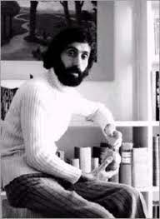
Sohráb Sepehrí (1928 –1980) سهراب سپهری
Sepehrí se narodil nedaleko Kášánu.
fakulta výtvarných umění v Teheránu
Studium litografie – cesty po Evropě, stipendijní pobyt v Japonsku.
budhismus
Rámec jeho poezie představuje propojení člověka s přírodou i veškerou existencí.
Sbírka Šlépěje vody صدای پای آب - 1968

Slide 13
Je třeba vypláchnout si oči, vidět věci jinak.
Je třeba umýt slova.
Aby slovo vítr bylo větrem, aby déšť byl deštěm.
…
Život vlhne, krok za krokem.
Život je koupelí v jezírku „teď“.
Svlékněme si šaty.
Voda je na krok vzdálená.
…
V tom domě jsem nablízku vlhkému neznámu trávy.
Slyším zahradu dýchat,
temnotu, jak sklouzává po listech,
za stromem světlé zakašlání,
kýchnutí vody v každé štěrbině skály,
vlaštovky bubnující na střechu jara,
dovnitř - ven, stejnoměrný tlukot okenic samoty,
a zřetelný hlas dvojznačnosti lásky při svlékání se z kůže,
v křídlech stlačenou touhu létat
Viděl jsem džbán přetékat otázkami u postele zoufalého teologa.
Viděl jsem mulu s břemenem kompozic.
Viděl jsem velblouda s prázdnými koši rad a výroků.
Viděl jsem vlak, vezl islámské právo, jak těžce se sunul!
Viděl jsem vlak, vezl politiku ( jak na prázdno se vezl!)
…
Bylo vidět město:
rostoucí geometrii cementu, železa, kamene,
stovky střech autobusů bez holubů.
…
Věřící napadené dlažbou mešit,
útok větru proti vzletu mýdlových bublin,
útok motýlí armády na desinsekční akci,
hejna vážek proti řadám instalatérů

Slide 14
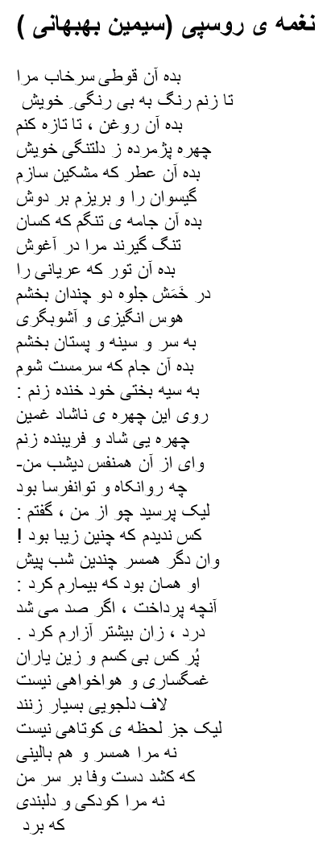
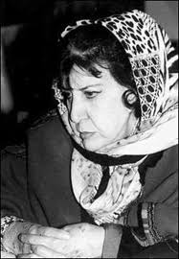
Símín Behbahání (1927 - 2014).
spojuje tradiční básnickou formu s novým obsahem
Básnířka, obhájkyně ženských práv, nominantka Nobelovy ceny za literaturu
ghazal
„Tvořím především formou ghazalu…mé básně od počátku odrážejí sociální prostředí a podmínky, ačkoliv ve skutečnosti jsou tyto reflexe odrazem mých osobních a emocionálních reakcí na společnost a podmínky, ve kterých žiji…smyslem mé poezie je boj s nespravedlností. Kdykoliv jsem mohla, snažila jsem se tento boj zobrazit, odhalit. Svobodu jsem vždy považovala za nejhlavnější potřebu básníka a nikdy jsem se nesklonila před žádnou mocí ani úřadem.“
Símín Behbahání zobrazuje témata, dosud opomíjená, „nečistá.“ Představuje prostitutky, omývače mrtvol, nemocné děti i chudé studenty.
Píseň prostitutky (Naghme-je rúspí), ze sbírky Stopy (Džá-je pá) z roku 1956:
Podej mi pouzdro s rudou rtěnkou,
obarvím líce bezbarvé.
Podej mi na žal voňavý olej,
osvěžím tváře povadlé.
…
Podej mi pohár k rozjaření,
v úsměvu skryji rozladění,
namísto tváře bez výrazu,
nasadím úsměv k pobavení.
…
Mé rty, ó rty lstivé, na prodej,
stáhněte závěsy, tajemství žalu,
více ať za mě zaplatí,
tak směj se a líbej v objetí!

